Slide 1
2026
로망스투어 ERP리뉴얼_검토사항 4차(2026.1.21.)
Document Version
Last Updated
Organization
Auther
0.3
2026.1.21
경영
김태진

Slide 2
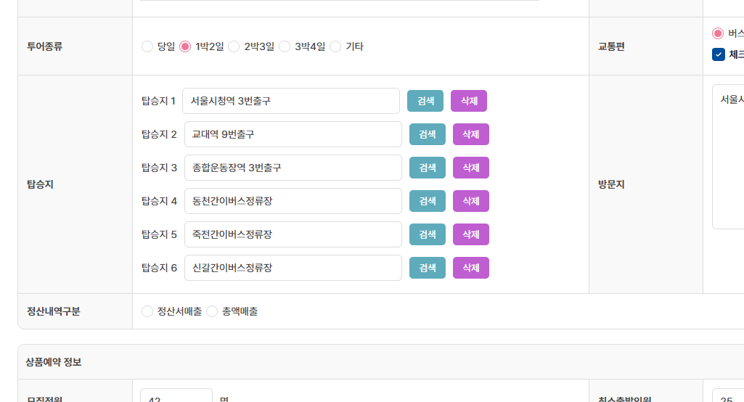
ERP – 상품관리>일반정보
ERP > 상품관리 > 일반정보
검수자 :김태진 검수날짜 : 2026.1.21
기능 여부 검토사항
탑승지추가 버튼이 없습니다. 추가버튼 추가해주세요. - 처리완료
탑승지추가

Slide 3
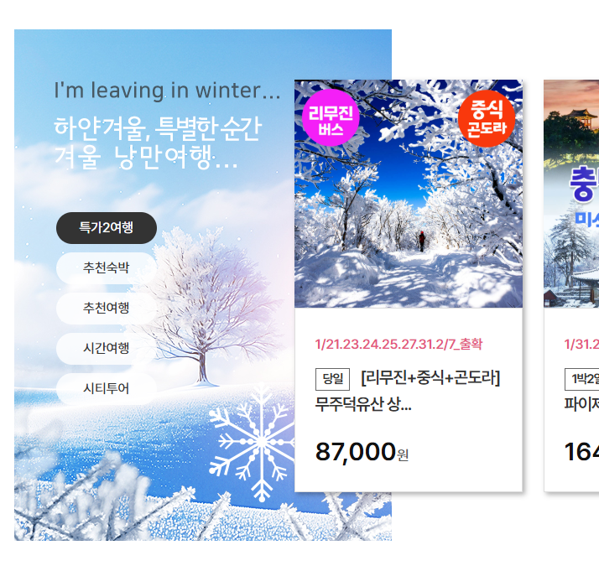
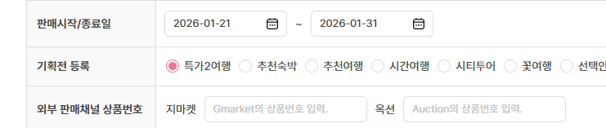
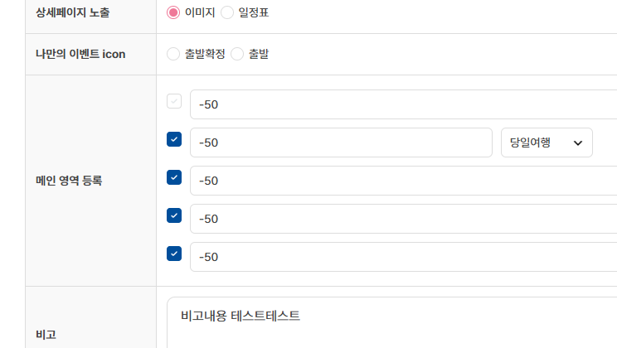
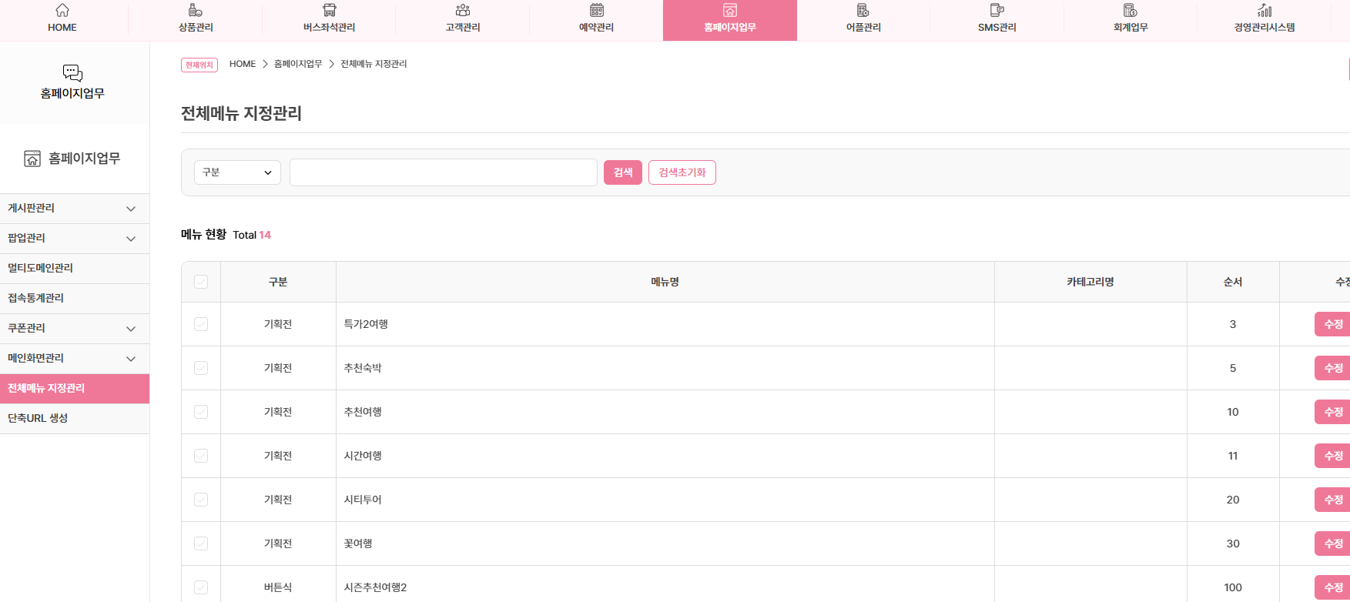
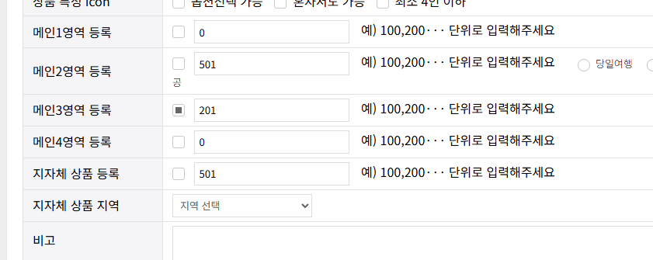
ERP – 상품관리>일반정보
ERP > 상품관리 > 일반정보
검수자 :김태진 검수날짜 : 2026.1.21
기능 여부 검토사항
일반정보 > 메인영영등록 > 5개 모두 프론트메인과 연동이 안되고 있습니다 메인1영역등록 - 4개부분이 같이 연동되야합니다. 숫자가 작을수록 앞으로 나와야함. 마이너스도 포함. 체크 앞에 <메인1 기획전> 글자표기해주세요.
처리완료
저장하기해도, 체크가 계속
해제되고,
프론트에
반영이 안됩니다.
기존

Slide 4
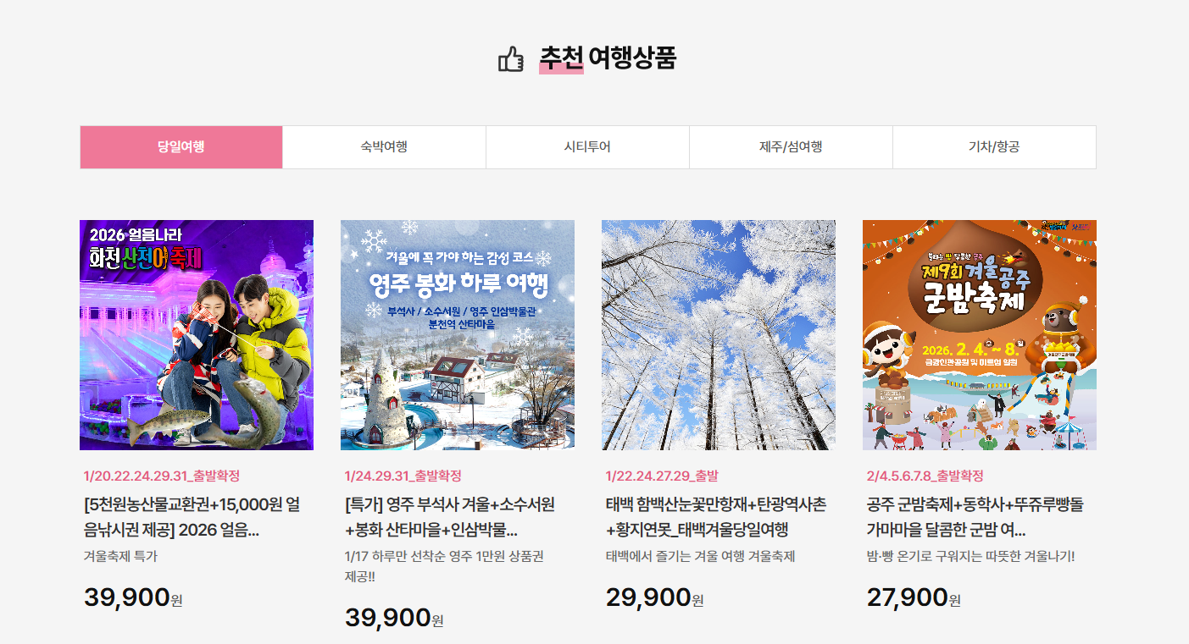
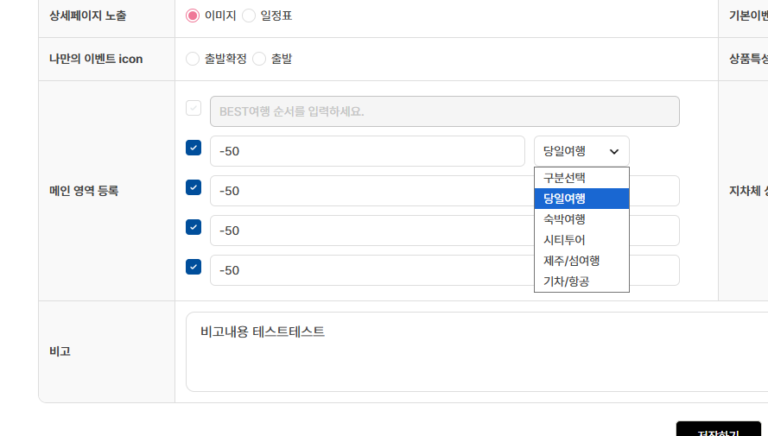
ERP – 상품관리>일반정보
ERP > 상품관리 > 일반정보
검수자 :김태진 검수날짜 : 2026.1.21
기능 여부 검토사항
일반정보 > 메인영영등록 > 5개 모두 프론트메인과 연동이 안되고 있습니다 메인2영역등록 - 2개부분이 같이 연동되야합니다. 숫자가 작을수록 앞으로 나와야함. 마이너스도 포함. 체크 앞에 <메인2 추천여행> 글자표기해주세요.
처리완료
기존

Slide 5
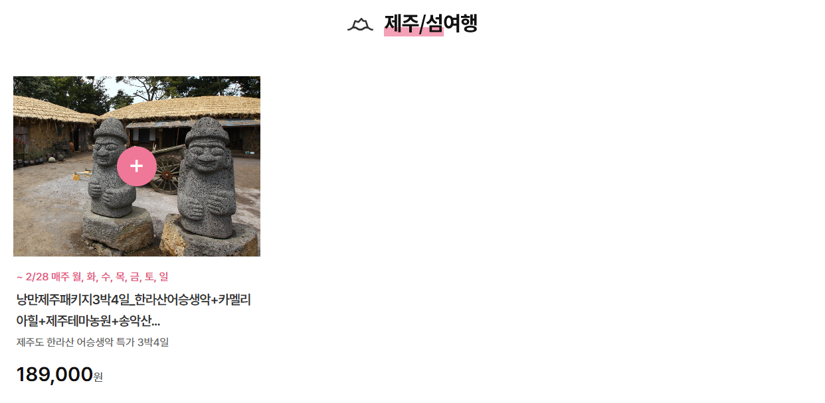
ERP – 상품관리>일반정보
ERP > 상품관리 > 일반정보
검수자 :김태진 검수날짜 : 2026.1.21
기능 여부 검토사항
일반정보 > 메인영영등록 > 5개 모두 프론트메인과 연동이 안되고 있습니다 메인3영역등록 - 2개부분이 같이 연동되야합니다. 숫자가 작을수록 앞으로 나와야함. 마이너스도 포함. 체크 앞에 <메인3 제주/섬여행> 글자표기해주세요.
처리완료
기존

Slide 6
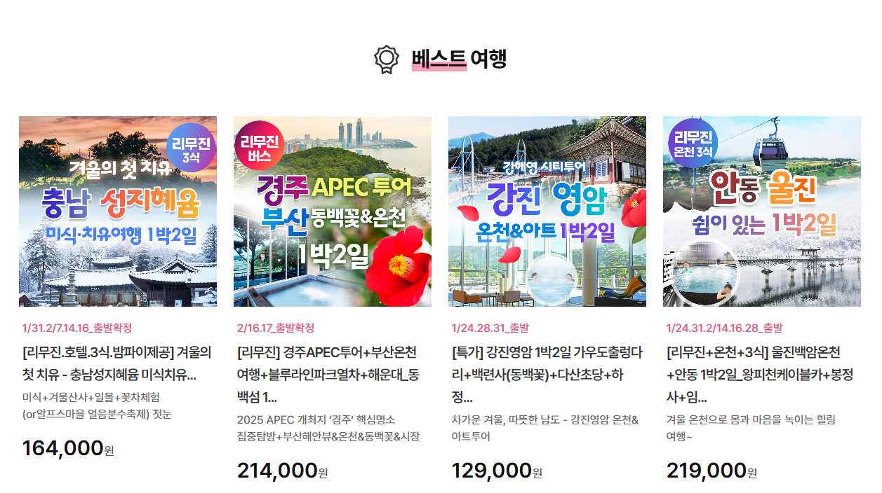
ERP – 상품관리>일반정보
ERP > 상품관리 > 일반정보
검수자 :김태진 검수날짜 : 2026.1.21
기능 여부 검토사항
일반정보 > 메인영영등록 > 5개 모두 프론트메인과 연동이 안되고 있습니다 메인4영역등록 - 2개부분이 같이 연동되야합니다. 숫자가 작을수록 앞으로 나와야함. 마이너스도 포함. 체크 앞에 <메인4 베스트여행> 글자표기해주세요.
처리완료
기존

Slide 7
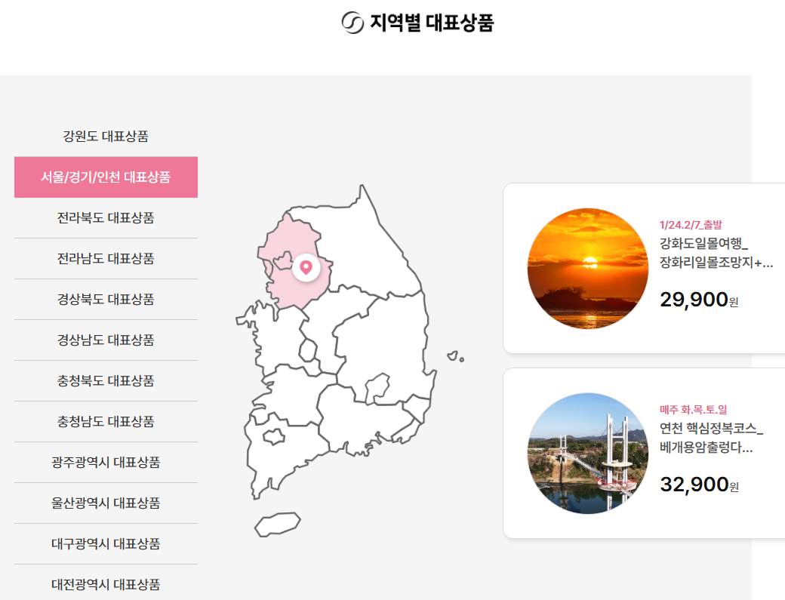
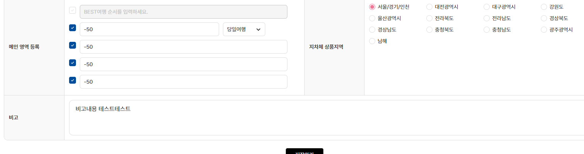
ERP – 상품관리>일반정보
ERP > 상품관리 > 일반정보
검수자 :김태진 검수날짜 : 2026.1.21
기능 여부 검토사항
일반정보 > 메인영영등록 > 5개 모두 프론트메인과 연동이 안되고 있습니다 지자체 상품 등록 - 2개부분이 같이 연동되야합니다. 숫자가 작을수록 앞으로 나와야함. 마이너스도 포함. 체크 앞에 <메인5 지역별대표상품> 글자표기해주세요. 지역을 입력하고 수정하는 곳이 어디인가요? 확인 좀 해주세요.
처리완료
기존

Slide 8
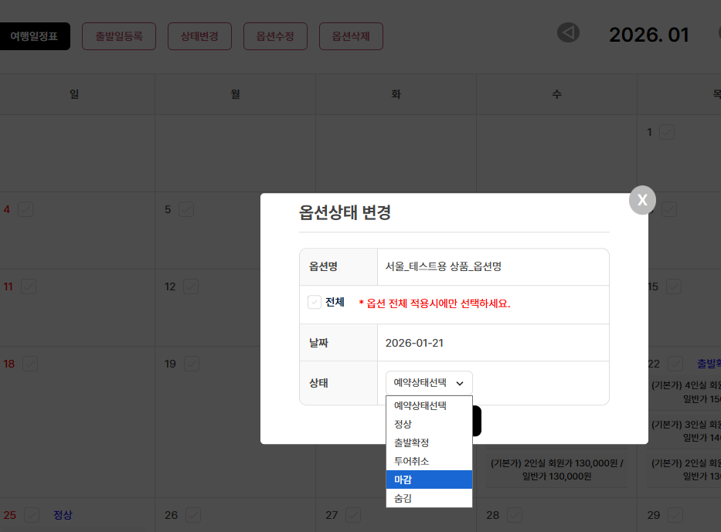
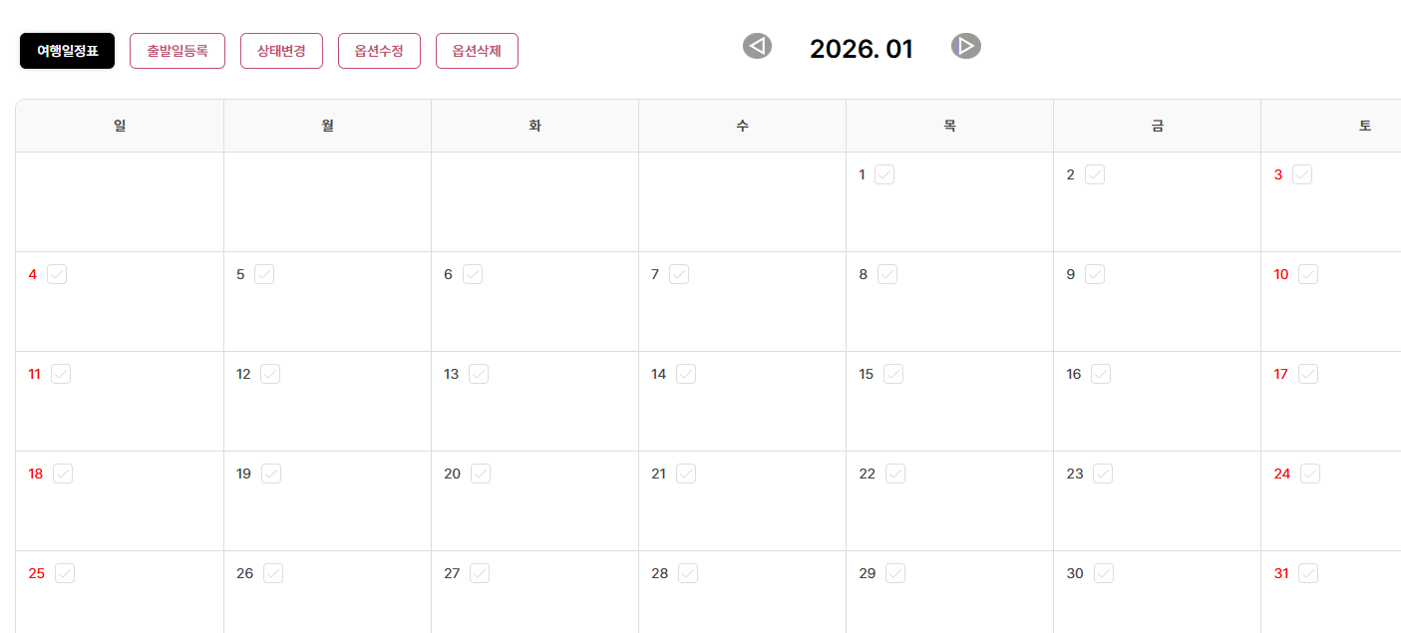
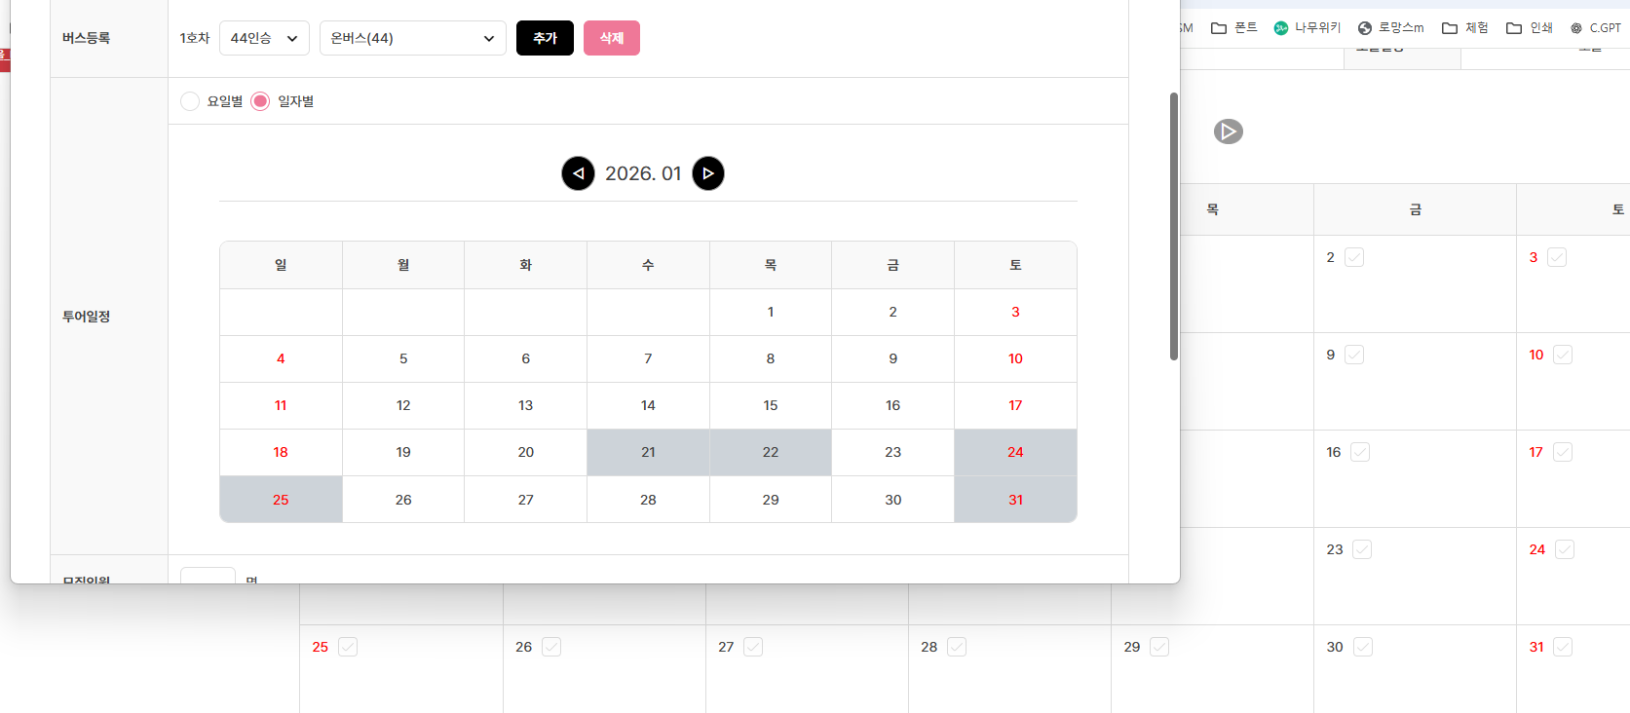
ERP – 상품관리>행사등록관리
ERP > 상품관리 > 행사등록관리
검수자 :김태진 검수날짜 : 2026.1.21
기능 여부 검토사항
상품관리 > 행사등록관리 > 특정날짜체크해서 상태변경 버튼 누르고, 상태를 변경하면, 페이지달력에 날짜별 정보가 갑자기 다 안보입니다. (출발일등록버튼 누르면 팝업창안에 삭제는 안되어있고 변경상태까지 남아는있네요..)
처리완료

Slide 9
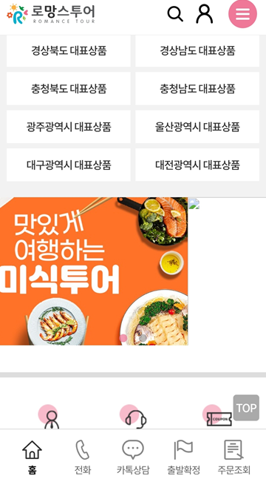
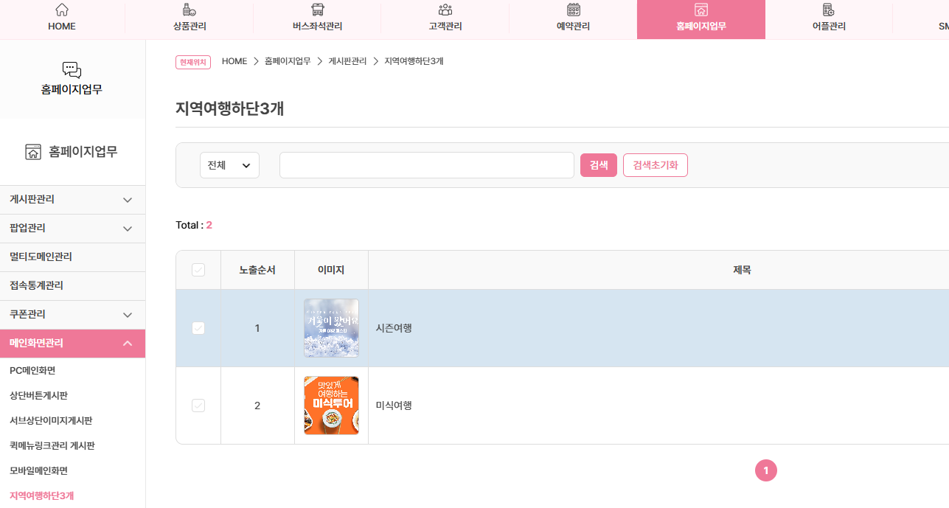
프론트홈페이지 – 모바일
모바일 프론트홈페이지 > 지역여행하단3개
검수자 :김태진 검수날짜 : 2026.1.21
기능 여부 검토사항
연동이 안됩니다. 확인해주세요. 수정되었었는데 다시 안됩니다.
처리완료

